Slide 1
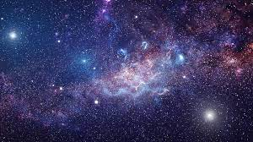
Изготвил:Андриан Георгиев,Ани Николова,Веселина Миланова
Космосът-минало,настояще и бъдеще

Slide 2
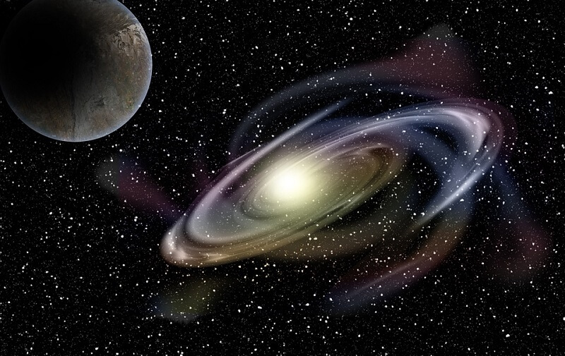
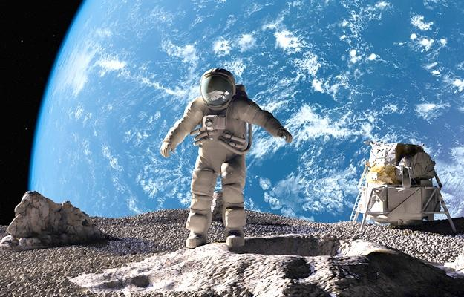
Космосът е магнетично място за стотици изследователи от цял свят.Явява се цел за устрема ни да достигаме далечни пространства,също така е и опитно поле за учените ни.Обикновено се смята,че космосът започва на височина от 80 до 120 км.от земната повърхност-представлява всичко извън въздушната обвивка на нашата планета.В него има много галактики,една от тях е Млечният път-галактиката,в която се намира Слънчевата система,а в нея и планетата Земя.

Slide 3
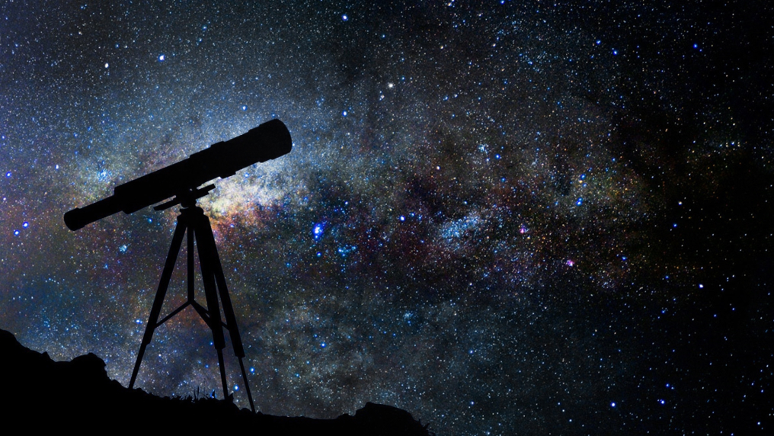
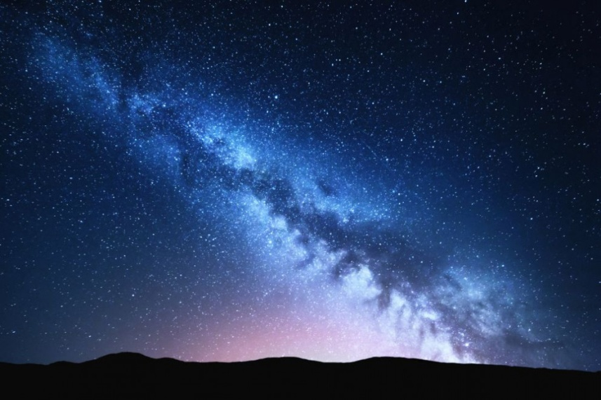
Дълго време хората са вярвали,че в Космоса има и други планети,обикалящи около далечни звезди,но учените не са знаели къде да ги търсят.През 21 век това се променя.Днес астрономите са потвърдили съществуването на повече от 900 извънслънчеви планети,като броят им продължава да расте.Някои астрономи смятат,че има поне 100 млрд.планети само в нашата галактика.

Slide 4
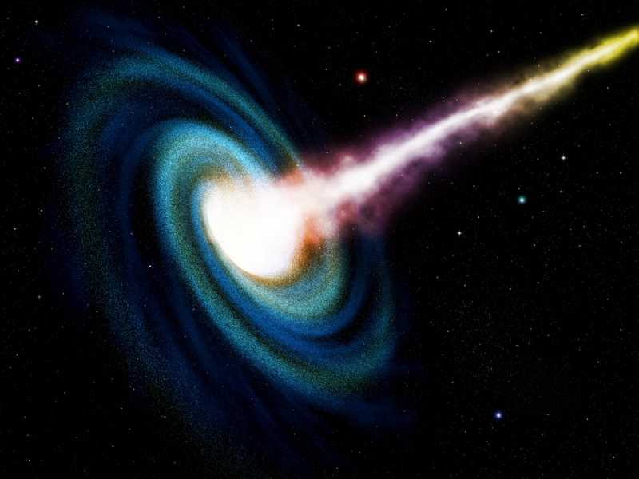
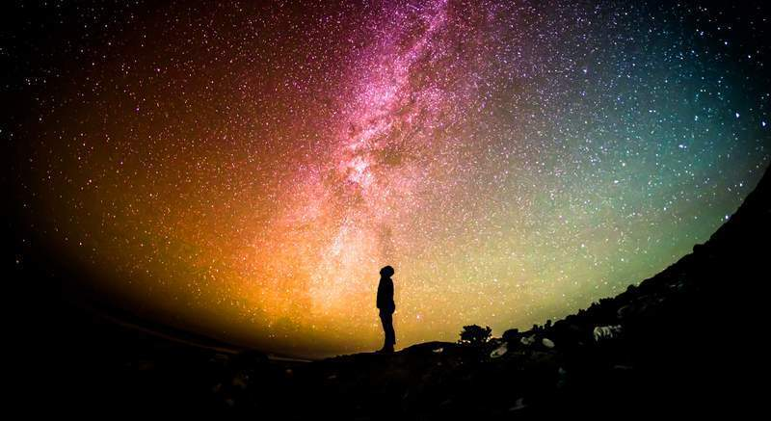
Космосът не е напълно празно пространство,той е вакуум,съдържащ междузвездна материя с много ниска плътност,малки количества кислород,електромагнитно излъчване,магнитни полета,космически прах,космически лъчи неутрино,както и форми на материя,малко познати като хипотетична тъмна материя и тъмна енергия.Физическата природа на последните е все още трудно позната.Известни са само някои от техните свойства поради гравитационните ефекти,които отбелязват в революцията на галактиката.

Slide 5
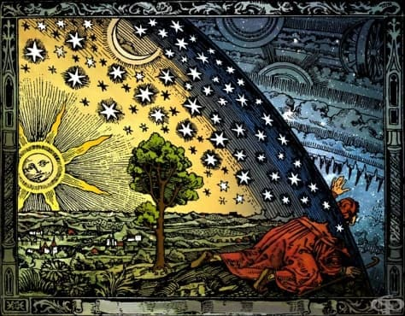
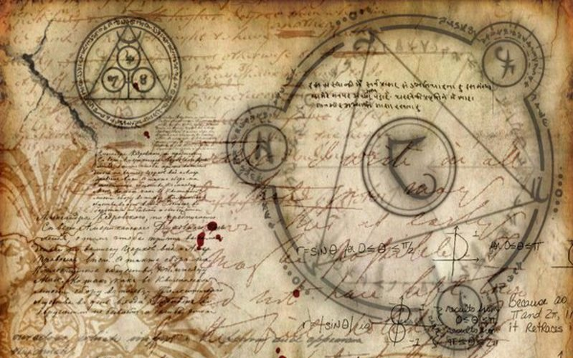
Терминът "Космос" започва да се използва във философски смисъл още по време на формирането на първите философски школи в Древна Гърция. Според Диоген Лаерций Питагор е първият, който нарича Вселената „Космос’’.

Slide 6
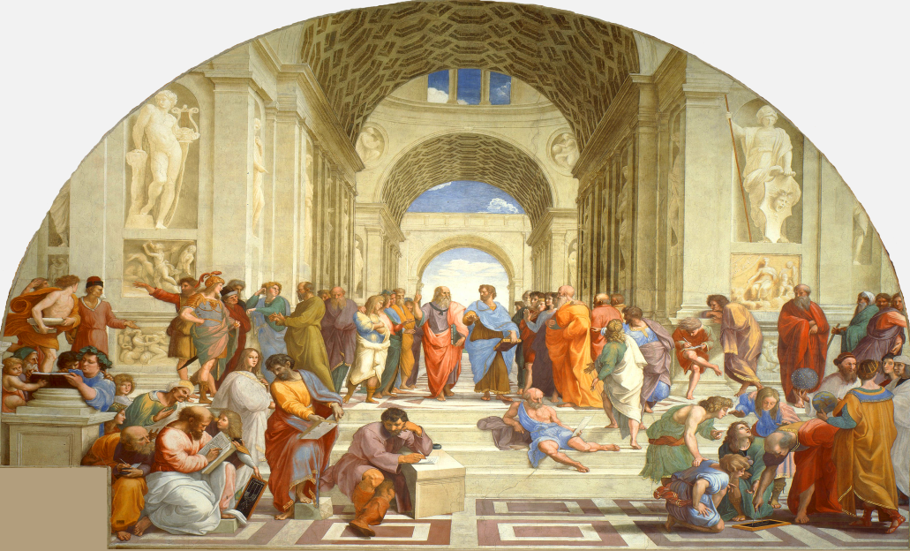
“. Използването на тази концепция обаче е записано още преди Питагор от Анаксимен и Анаксимандър. Той се използва широко от Хераклит, Парменид, Емпедокъл, Анаксагор, Демокрит и други досократици. Както беше отбелязано, в стиховете на Омир общата картина на света може да се разглежда като първата - епичен модел на древния космос: „това е като огромно жилище, в което хората и боговете живеят, действат и се бият“.

Slide 7
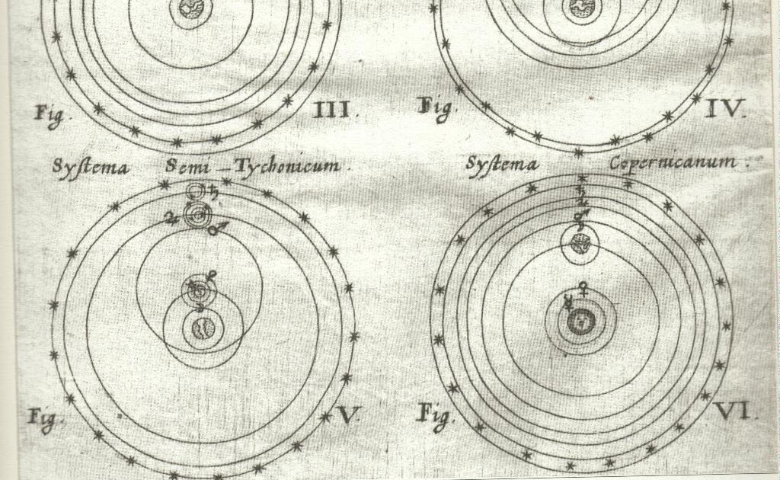
В диалога на Тимей Платон разглежда космоса като жив, пропорционален организъм с интелигентна душа, а човека като част от космоса. Тук Платон формулира трудността при обяснението на структурата на космоса: тя е божествена, което означава, че всички небесни тела трябва да се движат равномерно по кръгови орбити, но движението на планетите противоречи на това изискване

Slide 8
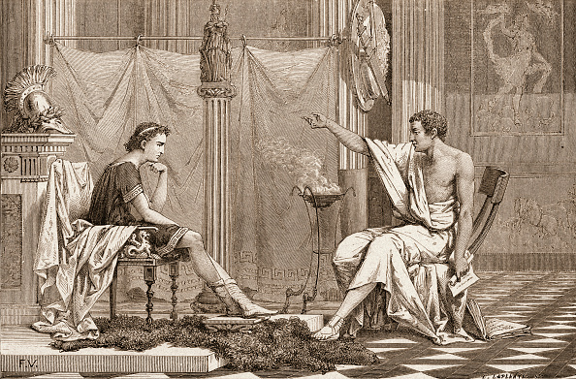
Евдокс и Калип се опитват да разрешат този проблем в рамките на теорията на хомоцентричните сфери. Аристотел критикува питагорейската и платоновата доктрина за устройството на космоса, по-специално той изоставя доктрината за космическата душа, заменяйки я с космическия ум.

Slide 9
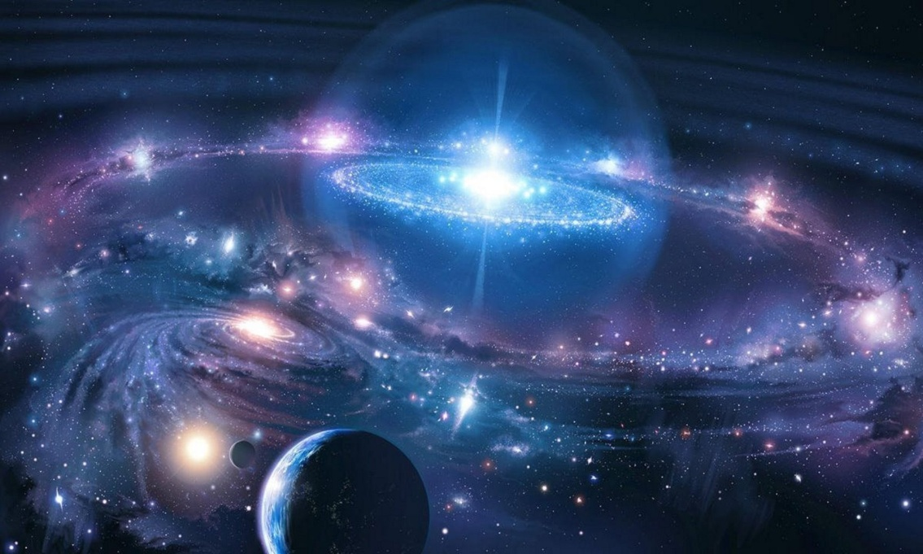
Вселена е понятие, което обикновено означава целия пространствено-времеви континуум, в който съществуваме, заедно с всички форми на енергия и материя в него – планети, звезди, галактики и междугалактично пространство. Вселена може да се употребява като синоним на космос, свят или дори природа.

Slide 10
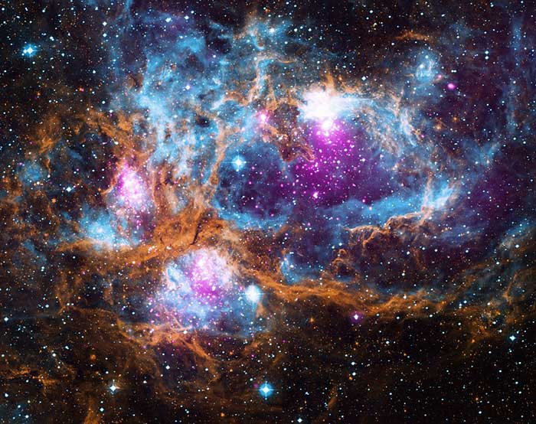
Вселената е всичко, което може да се наблюдава или има основание да се допусне. Изучаването й е предмет на философията и космологията, която се занимава с произхода, строежа и еволюцията на вселената. На всеки етап от развитието на човечеството е известна само ограничена част от вселената.

Slide 11
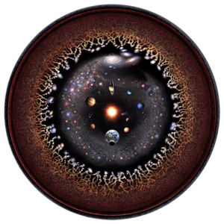
С усъвършенстване на технологиите и методите на нейното изучаване, наблюдаваният обем става все по-голям. Метагалактика се нарича тази част, която е достъпна за наблюдения в настоящето или в непосредственото бъдеще.

Slide 12
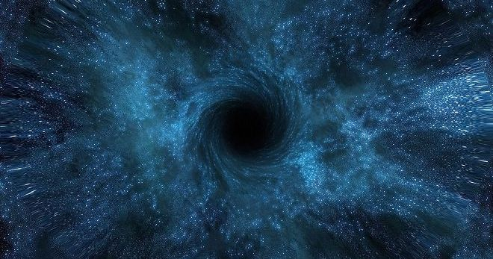
Крайната съдба на Вселената е тема във физическата космология, чиито теоретични ограничения позволяват да бъдат описани и оценени възможните сценарии за еволюцията и крайната съдба на Вселената. Въз основа на наличните данни от наблюдения, решаването на съдбата и еволюцията на Вселената вече са станали валидни космологични въпроси, отвъд най-вече непроверимите митологични или религиозни убеждения.

Slide 13
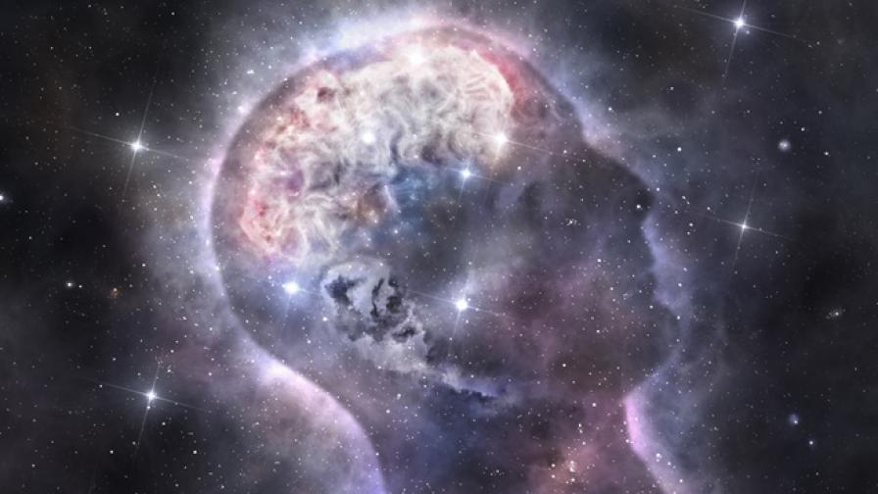
Научни хипотези си съперничат в предричането на множество мрачни съдби, включително, че Вселената може да е съществувала крайно или безкрайно, или опит да бъде обяснено нейното начало.

Slide 15
Източници:
https://deep-space.alle.bg/космос/
https://chudno.eu/2020/07/23/какво
https://ru.wikipedia.org/wiki/Космос_(философия)

Slide 16
Благодаря за Вниманието!

